Slide 1
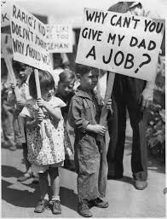
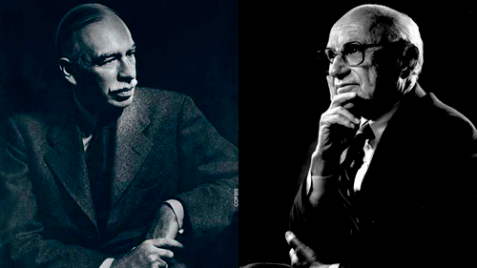
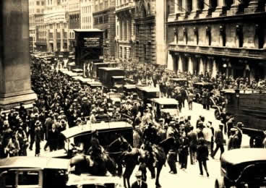
Interpretações da Crise de 1929
Me. Luis Gustavo Baricelo
Piracicaba, 10 de março de 2016

Slide 2
Questões
O que causou a crise de 1929?
Uma crise monetária ou produtiva?
Uma crise norte-americana ou mundial?

Slide 3
Objetivo
Compreender que as causas da Grande Depressão possuem diversas interpretações, sejam elas Keynesianas ou Monetaristas.
Não existe uma interpretação correta, mas sim pontos de vistas cientificamente válidos sobre a crise.
As visões não são necessariamente excludentes, precisam de atualizações e podem ser complementares (ainda que os acadêmicos sejam reticentes a isto).

Slide 4
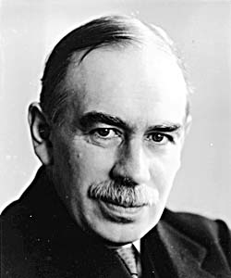
A dicotomia simplista
Keynes (keynesianos): falta de demanda agregada / superprodução gerou a Crise de 1929.
Monetaristas (Friedman, Schwartz): erros de política monetária causaram a crise

Slide 5
A visão monetarista
Erros de política monetária por parte do FED levaram a crise de 1929.
Qual foi o erro? R: elevação da taxa de juros norte-americana (taxa de desconto).
Como podemos explicar isso? Há duas formas, via TQM e via multiplicador bancário.

Slide 6
Dois modos de interpretação
M . V = P . Y
Multiplicador bancário = 1/R
Onde R são as reservas que os bancos deixam compulsoriamente, ou de forma preventiva guardadas no Banco Central. Quanto maior a taxa de juros, maior tende a ser o R. Lembrando que 0 < R < 1.

Slide 7
A visão Keynesiana
Segundo os keynesianos a crise de 1929 foi causada fundamentalmente pela falta de demanda efetiva e / ou superprodução.
Superprodução: a economia norte-americana sempre gerou produção acima de sua demanda, além de contar com elevada capacidade ociosa. Aos interessados ver o livro “Maturidade e Estagnação no Capitalismo Americano” de Josef Steindl.
Falta de demanda efetiva: segundo Keynes, é a demanda efetiva que determina emprego e renda. É a demanda que gera renda, não o inverso.

Slide 8
Outros fatores
Segundo os Keynesianos, a economia norte-americana já vinha em crise pelo menos desde 1919 com queda nos preços dos produtos agrícolas,
Progresso tecnológico poupador de mão de obra: com menos trabalhadores e mais máquinas ampliou-se a produtividade, mas reduziu-se a massa salarial que pode consumir.
Redução do nível de crescimento populacional
Perda de valores e riquezas ocorridos com a quebra da bolsa: vários bens de consumo eram financiados com ganhos de capital de ativos financeiros e de crédito bancário.

Slide 9
Crítica aos modelos
Tanto os modelos keynesianos, quanto os monetaristas são insuficientes para explicar a complexidade da Grande Depressão.
Em primeiro lugar: ela é uma teoria que olha apenas para os Estados Unidos, desconsiderando o restante da economia mundial e as transformações do pós I Guerra Mundial
Em segundo lugar, são teorias um tanto quanto maniqueístas, gerando paixões.

Slide 10
As mudanças no pós I Guerra Mundial
Fim da I Guerra Mundial: a Inglaterra começa seu processo de declínio, os EUA começam a tomar a liderança.
Houve uma tentativa de retomar ao padrão ouro, mas a retomada não foi como se planejava.
A convertibilidade não era mais plena, quem garantiria a convertibilidade, os EUA? A Inglaterra?

Slide 11
A tese de Kindleberg: a tese da Responsabilidade
Kindleberg: os Estados Unidos não conseguiram exercer a mesma liderança que a Inglaterra tinha durante o auge do padrão ouro. A falta de experiência e liderança no pós I Guerra mundial e o frágil “padrão ouro” formaram as condições para a crise.

Slide 12
Cooperação e credibilidade: a tese de Eichengreen
Eichengreen: a crise de 1929 foi causada sim pelas imperfeições do padrão ouro, mas não exclusivamente pelos EUA.
Antes da I Guerra Mundial: havia credibilidade que haveria conversibilidade da moeda nacional em ouro. Essa credibilidade era reforçada pela cooperação entre países, seja por meio de empréstimos ou via movimentação de taxa de juros
Mas após o período da I Guerra Mundial com a elevação da taxa de juros dos EUA , que drenou capitais do mundo todo, juntamente com sua não credibilidade em manter o sistema do padrão ouro em funcionamento, agravou-se a liquidez internacional gerando uma grave crise financeira.

Slide 13
Conclusões
Há pontos de convergências entre as diversas visões.
Segundo Heller (2011) as teorias podem ser compatíveis, algumas explicando o período pré-crise e outras pós crise.

Slide 14
Desdobramentos para o Brasil
Quais impactos da crise de 1929 para o Brasil?
Será que as políticas adotadas tiveram alguma relação com a teoria Keynesiana ou Monetarista?
E em termos mundiais? Alguma teoria prevaleceu, ao menos em algum período de tempo?

Slide 15
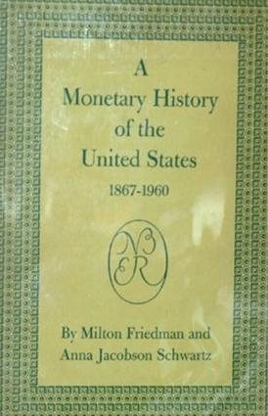
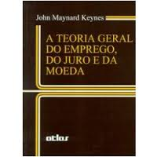
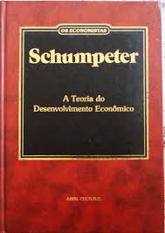
Dicas de Leitura

